Slide 1
Pomalá kinematografie X
Humor a horor v pomalé kinematografii

Slide 2
Artový film jako „nečistá“ kategorie
Artový film představuje problematicky definovatelnou kategorii, kterou dlouhodobě vystihuje „nečisté“ (impure) směšování různých stylů, žánrů, typů diváctví…
Pohybuje se mezi uměleckými/komerčními institucemi, národním/mezinárodním prostředím, ale i autorským/žánrovým filmem

Slide 3
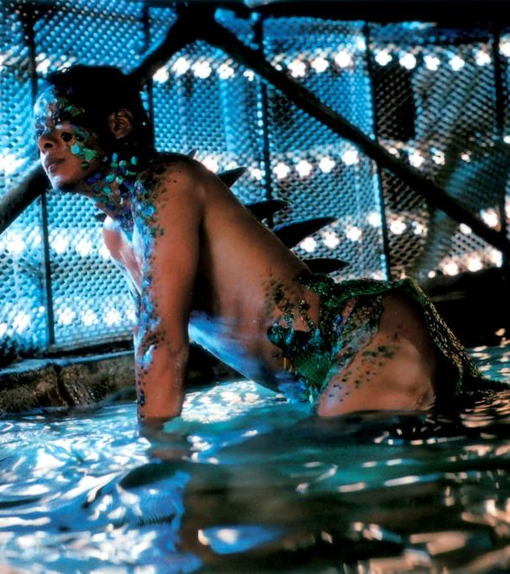
Paramodernistický film
V souvislosti s „nečistotou“ artového filmu se také hovoří o paramodernistické kinematografii (para = vedle sebe, spolu…)
Narušuje lineární historické uvažování, podle kterého poválečný modernismus z filmu postupně vymizel a nahradila jej postmoderna
Paramodernistický film znamená, že modernistické tendence z kinematografie nevymizely, ale jsou často kontaminované dalšími estetickými tradicemi a vlivy - včetně např. žánrové kinematografie
Vznikají tak artové filmy, které propojují pomalý styl s komediálními, hororovými či muzikálovými konvencemi a prvky

Slide 4
Humor a horor v pomalé kinematografii
Jakým způsobem pomalé/umělecké filmy pracují s komediálními prvky?
Na jakém základě komického účinku docilují? Čím nás dokáží rozesmát?
Jak do sebe pomalé filmy zapouští hororové konvence?
Můžeme vypozorovat nějaké sdílené formální/stylistické rysy?

Slide 5
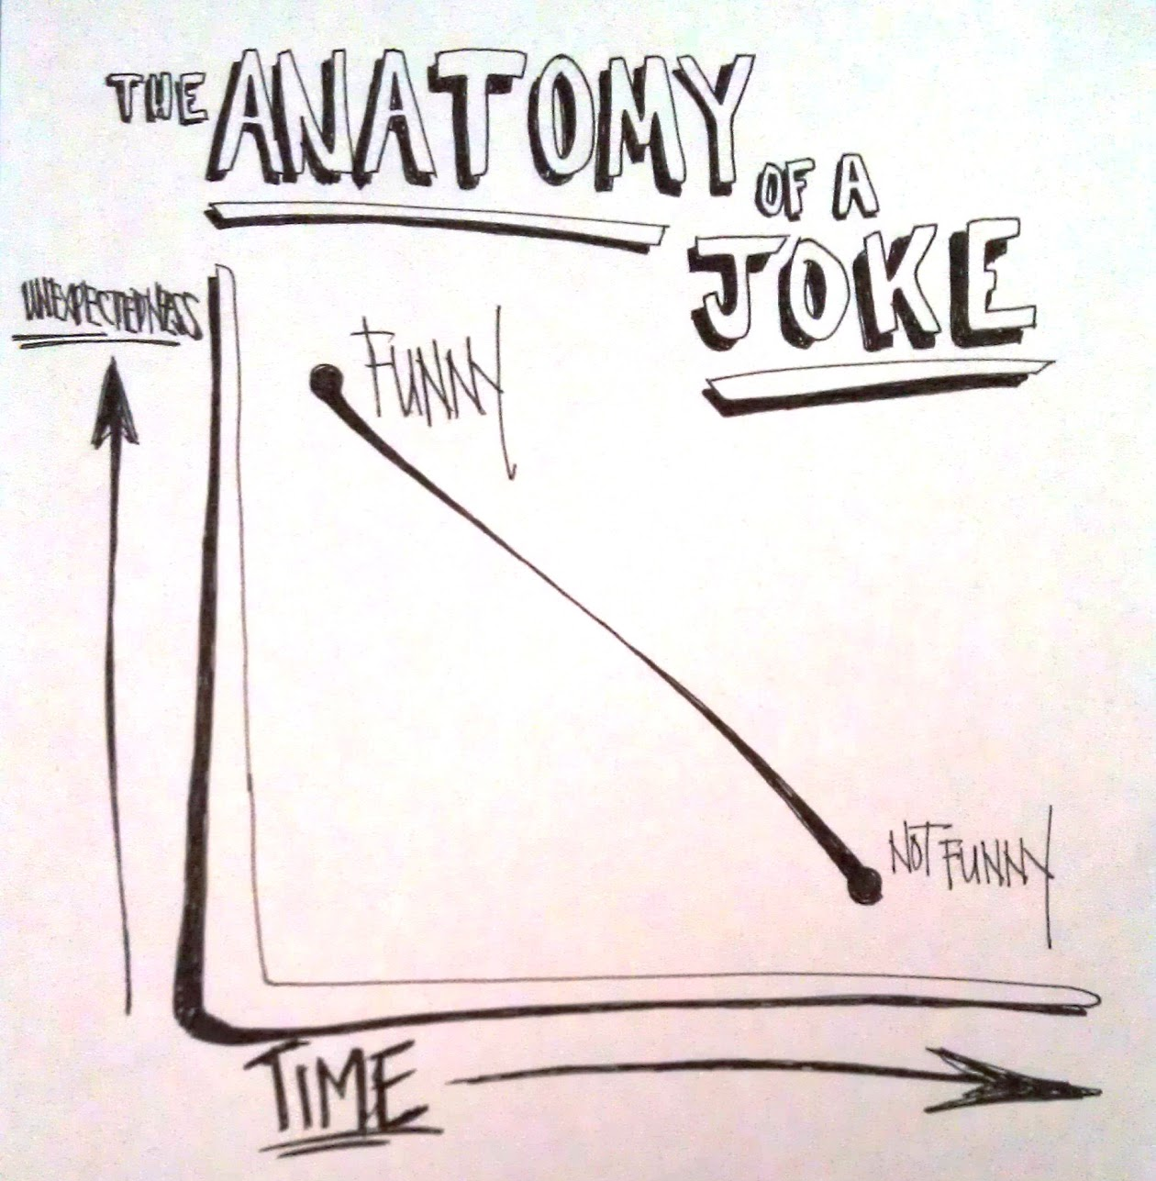
Teorie humoru
Výsměch – smějeme se někomu, shazujeme ostatní, smějeme se cizímu neštěstí
Uvolnění – humor zprostředkovává osvobozující úlevu od tenzí a omezení způsobených např. společenskými tlaky – smích uvolňuje nashromážděnou energii
Nesoulad – humor vzniká z nápadného nesouladu mezi rozdílnými věcmi – smích je vyvoláván kontrastem a překvapením

Slide 6
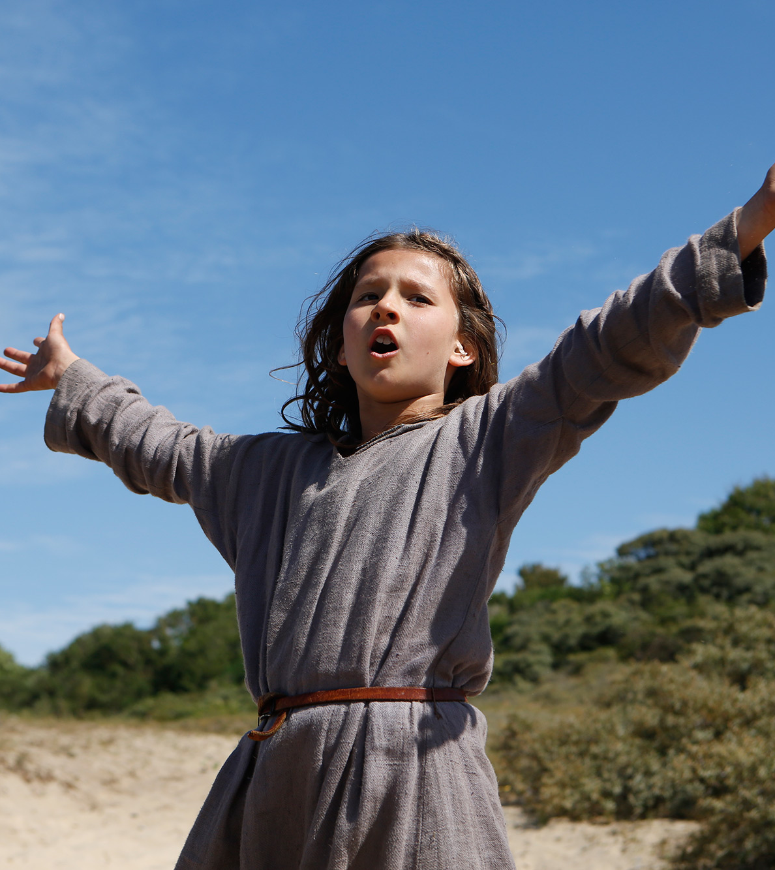
Žánrový nesoulad
Na nejobecnější úrovni nás může pobavit samotný fakt, že se artový film nečekaně překlopí do zdánlivě nekompatibilního žánru
Film Janička (r. Bruno Dumont, 2017) takto kombinuje pomalé spirituální drama o dětství Jany z Arku a metalový crazy muzikál

Slide 7
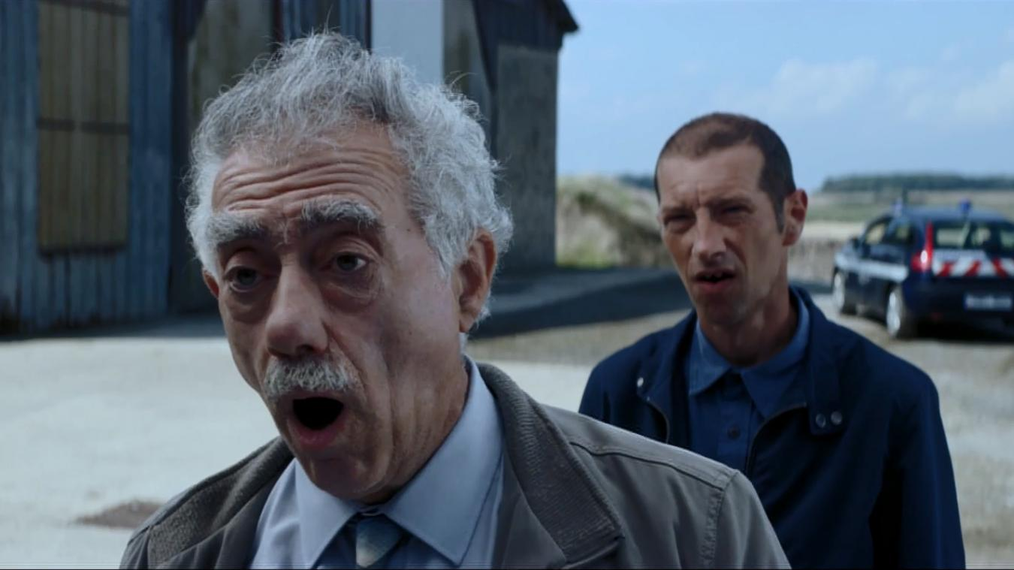
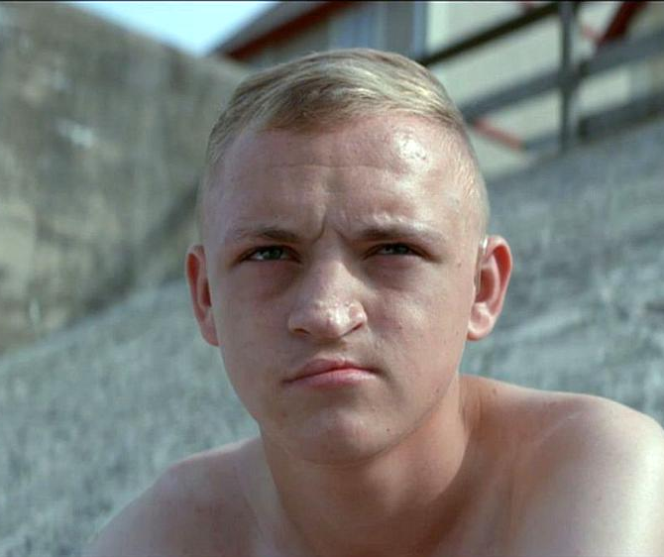
Groteskní postavy/pohyb
Zdrojem humoru mohou být také nejrůznější groteskní, občas i fyzicky zdeformované postavy
Samotná deformace přitom vtipná není – jde o celkový tón a to, jakým způsobem se s těmito motivy pracuje
V artovém seriálu Malej Quinquin (r. Bruno Dumont) je zdrojem humoru především bizarní mimika a pohyb těchto postav

Slide 8
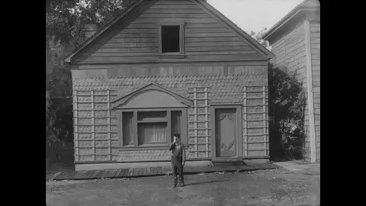

Slide 9
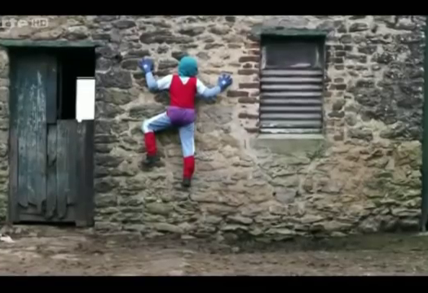
Prostorová distance
Humor v pomalé/umělecké kinematografii současně často doprovází prostorová distance od vizuálního gagu, a to i ve scénách, ve kterých by s ohledem na vyznění vtipu nebyla nutná
Filmy tak i v komických pasážích zachovávají svůj charakteristický styl (velké celky, statická kamera, delší záběry…)
Ve vztahu mezi gagem a zvoleným stylem vzniká nesoulad – podporuje absurdní vyznění vtipu

Slide 10
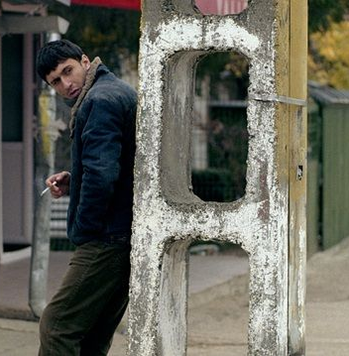
Dlouhé časové trvání
Zdrojem humoru může být také nadměrně dlouhé trvání scén či záběrů, v nichž se nic zásadního neděje (např. postavy na něco dlouze čekají)
Film zároveň musí naznačit, že si tuto přílišnou délku uvědomuje – dává vodítka, že jde o vtipnou situaci
V rumunském filmu Policejní adj. (r. Corneliu Porumboiu) jde zároveň o vtipnou parafrázi na dynamické západní kriminálky

Slide 11
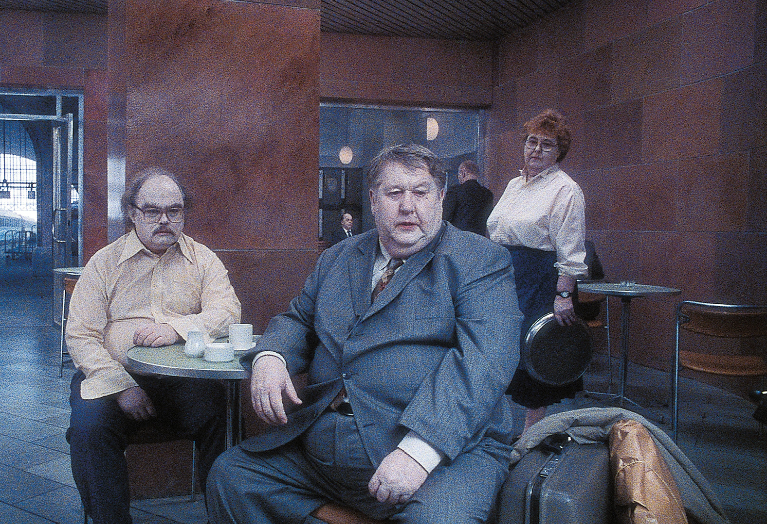
Komplexní tragikomický styl
Zřejmě nejkomplexnější práci s tragikomickým či absurdním humorem v pomalé/umělecké kinematografii najdeme ve filmech švédského filmaře Roye Anderssona (např. film Písně z druhého patra)
Ten komediálního účinku dosahuje souhrou řady stylistických prostředků – fixního distancovaného rámování, teatrální inscenace groteskních figur, prodlouženého trvání záběrů, do hloubky prokomponované mizanscény a pozvolného pohybu postav, hudby a zvuků

Slide 12
Pomalý horor
Pomalé filmy s hororovými prvky málokdy vyvolávají strach, zděšení či hnus jako konvenčnější horory
Nadpřirozené motivy náležející tradičně k hororu jsou pomalým stylem častěji ozvláštňovány tak, že naopak strašidelné nejsou
Místo toho mohou vyvolávat jiné emoce (pobavení, soucit…)
Slouží zároveň také k průzkumu duchovních otázek

Slide 13
Duch jako protagonista
Nezvyklý pohled na posmrtný život představuje americký nezávislý film Přízrak (r. David Lowery)
V něm se duch stává protagonistou filmu
Dětinský motiv strašidla v prostěradle nabírá v kontextu pomalého dramatu o samotě a stesku zcela nový rozměr

Slide 14
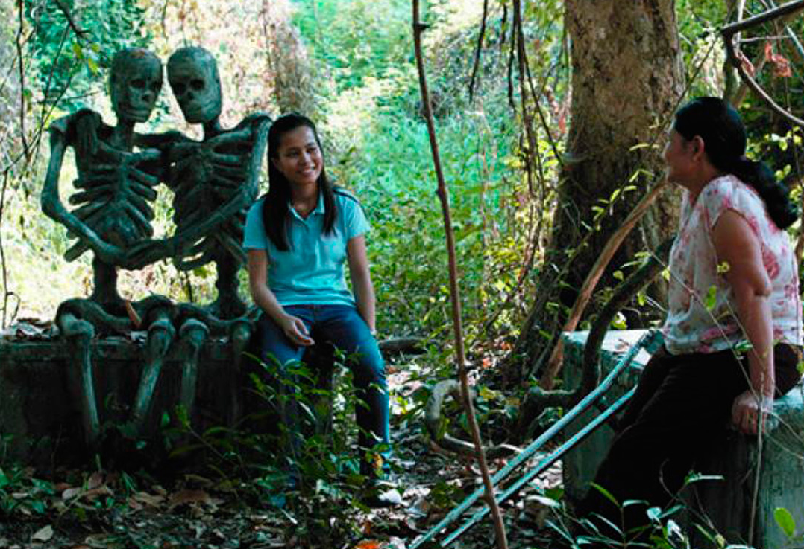
Civilní nadpřirozeno
Hororové motivy tak v pomalé kinematografii mnohdy působí přirozeněji než obvykle
S překvapivě civilními nadpřirozenými prvky ve svých filmech pracuje i thajský režisér Apichatpong Weerasethakul
Ty navíc bývají propojené s lehce humornými situacemi

Slide 15
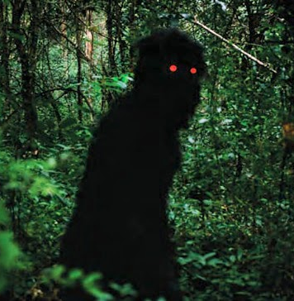
Strýček Búnmí
Ve svém nejslavnějším filmu Strýček Búnmí čerpá Weerasethakul z thajské mytologie i thajských hororově-komediálních filmů ze 70. let
Ozvláštňujícím způsobem tak v kontextu artového filmu zužitkovává i béčkové rekvizity a kostýmy
Jako jeden z mála autorských tvůrců subtilně kombinuje hororové motivy a legrační momenty

